Slide 1
La Convention des Nations Unies contre la Corruption et son mécanisme d’examen
Notes:
1
1

Slide 2
Informations générales relatives à la Convention
Organes de prise de décision
Mécanisme d’examen de l’application
La liste d'auto-évaluation
Outils d’assistance à l’examen
Notes:
2

Slide 3
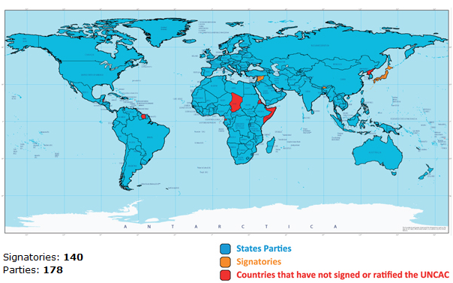
La Convention des Nations Unis contre la Corruption
Adoptée par l'Assemblée générale: Résolution 58/4 31 Octobre 2003 Entrée en vigueur: 14 Décembre 2005
186
Notes:
3
3

Slide 4
La Convention des Nations Unis contre la Corruption
Mesures
préventives
Incrimination,
détection
et répression
Recouvrement
d’avoirs
Coopération
internationale
Notes:
4

Slide 5
Niveaux d’Obligation
1. Dispositions Obligatoires
Chaque État Partie refuse la déductibilité fiscale des dépenses qui constituent des pots-de-vin, […] (art. 12, para. 4)
2. Dispositions à considérer/s’efforcer d’adopter
Chaque État Partie envisage de prendre, conformément aux principes fondamentaux de son droit interne, des mesures disciplinaires ou autres à l’encontre des agents publics qui enfreignent les codes […] (art. 8, para. 6)
3. Dispositions facultatives
S’il y a lieu, les États Parties peuvent aussi envisager en particulier de conclure, au cas par cas, des accords ou des arrangements mutuellement acceptables pour la disposition définitive des biens confisqués. (art. 57, para. 5).
Notes:
5

Slide 6
Informations générales relatives à la Convention
Organes de prise de décision
Mécanisme d’examen de l’application
La liste d'auto-évaluation
Outils d’assistance à l’examen
Notes:
6

Slide 7
La Conférence des Etats Parties(art. 63)
Promouvoir, faciliter et examiner l’application
Faire des recommendations
Faciliter l'échange d'informations
CoSP 7
Nov. 2017
Vienne
CoSP 6
Nov. 2015
Fédération Russe
CoSP 5
Nov. 2013
Panama
CoSP 4
Oct. 2011
Maroc
CoSP 3
Nov. 2009
Qatar
CoSP 2
Jan 2008
Indonesie
CoSP 1
Dec 2006
Jordanie
Notes:
7
7

Slide 8
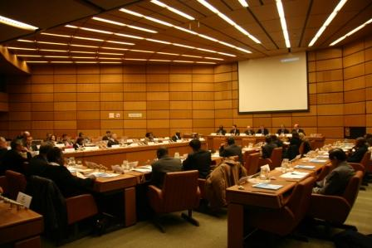
Organes subsidiaires à la Conférence des États Parties
Groupe d’examen de l’application
Groupe de travail intergouvernemental sur la prévention á composition non limitée
Groupe de travail intergouvernemental sur le recouvrement d’avoirs
Réunions d’experts intergouvernementaux pour renforcer la coopération internationale dans le cadre de la Convention
Notes:
8

Slide 9
Informations générales relatives à la Convention
Organes de prise de décision
Mécanisme d’examen de l’application
La liste d'auto-évaluation
Outils d’assistance à l’examen
Notes:
9

Slide 10
Mécanisme d’examen de l’application
Art. 63, para. 7:
[…] la Conférence des États Parties crée, si elle le juge nécessaire, tout mécanisme ou organe approprié pour faciliter l’application effective de la Convention.
Notes:
10

Slide 11
Groupe de Travail sur l’examen de l’application
Créée par la Conférence durant sa première session (Jordanie, 2006)
Chargé de la préparation des termes de référence d'un mécanisme d'examen durant la deuxième session de la Conférence (Indonésie, 2008)
Mécanisme d'examen de l'application établi à la troisième session de la Conférence (résolution 3/1, Doha, 2009)
Notes:
11

Slide 12
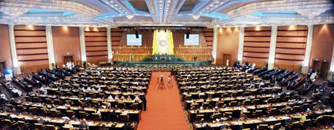
Troisième session de la Conférence des États Parties Doha, du 9 au 13 Novembre 2009
Résolution 3/1:
Établit le Mécanisme d'examen de l'application
Contient les termes de référence du Mécanisme
Basé sur les résultats des délibérations du Groupe de travail sur l'examen de l’application
Notes:
12

Slide 13
Termes de Référence
Processus d'examen par les pairs
Tirage au sort pour chaque année du cycle d'examen
Une phase = deux cycles de cinq ans (2010-2015; 2016-2021)
Premier cycle: Chapitres III (Incrimination, détection et répression); et IV (Coopération internationale)
Deuxième cycle: Chapitres II (Mesures préventives); et V (Recouvrement d'avoirs)
Notes:
13

Slide 14
Objectifs du Mécanisme: (para. 11, TdR)
Assister les États parties dans l'application de la Convention
Aider les États parties à identifier et justifier les besoins spécifiques d'assistance technique et promouvoir et faciliter l’accès à une assistance technique;
Promouvoir et faciliter la coopération internationale dans la prévention et la lutte contre la corruption, y compris dans le domaine du recouvrement d'avoirs;
Promouvoir et faciliter l'échange d'informations, de pratiques et d'expériences acquises dans l'application de la Convention;
Notes:
14

Slide 15
Principes Directeurs
Non-intrusif/non-punitif/pas de classements
Possibilité de partager les bonnes pratiques et les défis
Assister les États à appliquer la Convention
Approche géographique équilibrée
Aspect technique intergouvernemental
Complémenter les mécanismes d'examen existants
La diversité des systèmes juridiques et des niveaux de développement
Confidentialité
Notes:
15

Slide 16
Étapes de l'examen
1) Auto-évaluation
2) Examen préalable
3) Dialogue entre l'État examiné et États examinateurs
4) Dialogue direct (visite de pays ou réunion conjointe)
5) Rapport d'examen final et résumé analytique
Quel est le délai?
Rôle du Secrétariat
Société Civile
Notes:
16

Slide 17
Calendrier modèle pour les examens par pays – Début: 25 Juin
Dans les 3 semaines (16 juillet)
En 1 mois (25 juillet)
Dans les 2 mois (25 août)
De préférence, dans les 5 mois (25 novembre)
Dans les 6 mois
(25 décembre 2019)
Le secrétariat organise une téléconférence:
Soumission de la SACL
Langues de l'examen
Division des taches
Dialogue direct
État examiné soumets l'auto-évaluation
État examiné nomme le point focal
Date limite pour désignation d'experts: 9 juillet
En un mois (25 septembre)
Le secrétariat circule les réponses à la liste d' autoévaluation, après traduction
En un mois (25 octobre)
Les experts examinateurs soumettent les résultats de l'examen préalable
Le secrétariat organise une téléconférence pour présenter les résultats de l'examen préalable
Dialogue: jusqu'à 2 mois (jusqu'au 25 décembre 2019)
Les examinateurs préparent un projet de rapport de pays, assisté par le secrétariat; l'État examiné accepte le rapport final; le résumé analytique est préparé
L'État examiné organise un dialogue direct, facilité par le secrétariat (Visite Pays ou réunion conjointe)
Fin de l’examen
Notes:
17

Slide 18
Perspectives Futures
Premier cycle: en cours d’achèvement
164 résumés analytique finalisés sont disponibles
d’autres en cours d’achèvement
Second cycle: Prévention et Recouvrement d’avoirs
Lancement du 2ème cycle - début des examens le 4 Juillet 2016
Développement de l'expertise et des bonnes pratiques dans ces domaines
Les leçons apprises du premier cycle
Notes:
18

Slide 19
Informations générales relatives à la Convention
Organes de prise de décision
Mécanisme d’examen de l’application
La liste d'auto-évaluation
Outils d’assistance à l’examen
Notes:
19

Slide 20
Documents pour le Mécanisme d'examen
Convention
Résolutions de la CoSP
Termes de Reference du Mécanisme d’examen
Guides pour les experts gouvernementaux et le Secrétariat
Plan des rapports d'examen de pays et des résumés analytiques
Document d'orientation pour remplir la checklist d'auto-évaluation
Résumés analytiques et autres documents disponibles sur le site de l'ONUDC: http://www.unodc.org/unodc/en/treaties/CAC/country-profile/index.html
Notes:
20

Slide 21
Informations générales relatives à la Convention
Organes de prise de décision
Mécanisme d’examen de l’application
La liste d'auto-évaluation
Outils d’assistance à l’examen
Notes:
21

Slide 22
La liste d’auto-évaluation
Utilisé dans le premier cycle
Adapté pour le deuxième cycle et approuvé par le Groupe d'examen de l'application en Juin 2016
Parties à remplir: Informations générales, chapitres II et V
Téléchargeable depuis notre site Web: http://www.unodc.org/unodc/en/treaties/CAC/self-assessment.html
Autres documents disponibles:
checklist d’auto-évaluation en document PDF
Notes d’orientations
Notes:
22

Slide 23
1. Votre pays est-il en conformité avec cette disposition?
Oui/Oui, en partie/Non
2. Veuillez décrire (citez et résumez) les mesures prises (ou envisagez de prendre en incluant les délais) pour assurer votre conformité avec cette disposition de la Convention.
3. Veuillez fournir des exemples de l’application de ces mesures y compris des cas juridiques et autres, ainsi que des statistiques etc.
Notes:
23

Slide 24
Ressources additionnelles:
Travaux préparatoires
Guide législatif
Guide technique
Rapport sur l’état de l’application
Outils supplémentaires
(ex. art. 11, documents de l’initiative StAR)
Notes:
24

Slide 25
Pour plus d’informations
Division for Treaty Affairs
United Nations Office on Drugs and Crime
P.O.Box 500 Vienna
A-1400 Austria
Tel: +43-1-26060-4913
Fax: +43-1-26060-5841
http://www.unodc.org/unodc/en/treaties/CAC/index.html
Notes:
25

